Slide 1
По странам и континентам

Slide 2
Континент – это огромный участок суши, который омывается водой.

Slide 3
континент
=
материк

Slide 4
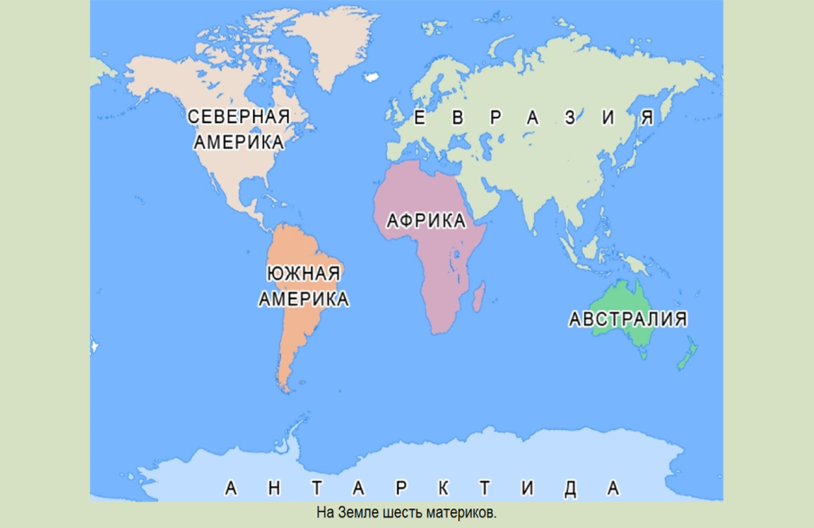
На Земле шесть материков.

Slide 5
Материк | Площадь суши, млн. км²
Евразия | 53,4
Африка | 30,3
Северная Америка | 24,2
Южная Америка | 18,3
Антарктида | 14,0
Австралия | 7,6

Slide 6
ЕВРАЗИЯ

Slide 7
Страны Азии

Slide 8
Страны Европы

Slide 9
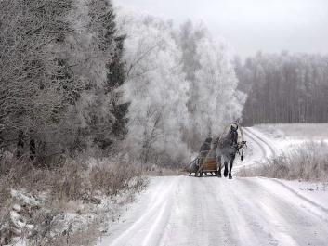
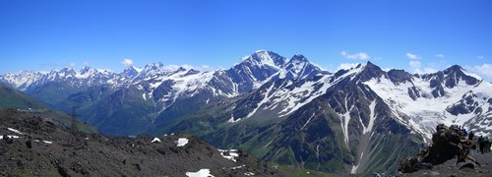
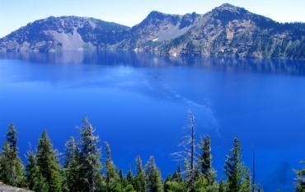
Россия – Родина моя

Slide 10
Как называются горы, которые условно делят Евразию на 2 части?
Уральские горы

Slide 11
Как называется страна в Европе,
очертания которой напоминают сапог?
Италия

Slide 12
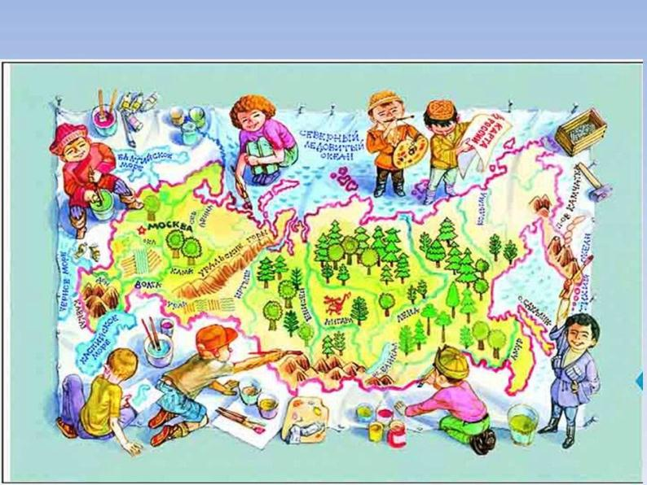
Как называется страна, которая занимает большую часть Евразии?
Россия

Slide 13
Антарктида

Slide 14
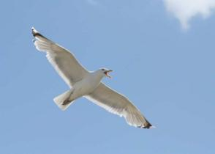
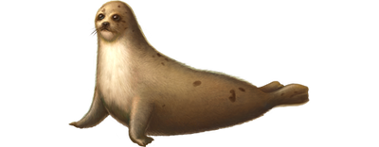
буревестник

Slide 15
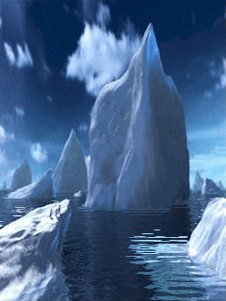
северное
сияние
айсберг

Slide 16
Антарктида

Slide 17
Презентацию выполнила
учитель начальных классов ГБОУ школы-интерната № 31 Невского района С-Пб
Хватова М.Ю.
2015-2016 уч. г.

